Slide 1
Размножение растений
Способы размножения

Slide 2
Размножение – одно из обязательных свойств любого живого организма. У растений размножение может быть бесполое и половое.
Бесполое – Вегетативное при помощи отдельных частей организма или специальных приспособленных органов и споровое, характерное грибам и водорослям.
Половое – у цветковых растений совершается в цветке, в результате чего образуются семена с помощью которых и происходит расселение цветковых растений

Slide 3
Вегетативное размножение
Черенками Методом прививки Клубнями Делением куста Отпрысками Луковичками

Slide 4
Половое размножение
Перекрестное опыление – перенос пыльцы из пыльника одного цветка на рыльце пестика другого цветка.
Совершается при помощи насекомых и ветра: насекомоопыляемые и ветроопыляемые.
Самоопыление – созревшая в пыльниках пыльца попадает на рыльце пестика в том же цветке. Чаще всего совершается в цветке еще до его распускания.. Например: горох, фасоль

Slide 5
У ветроопыляемых растений цветки не имеют яркой окраски и аромата. Они мелкие, невзрачные (береза, рожь) Пыльники – на длинных нитях, качающийся, что способствует рассеиванию пыльцы. Пыльца у таких растений очень мелкая, легкая и сухая, свободно переносимая ветром
У насекомоопыляемых растений цветки яркой окраски, которая делает их хорошо заметными. Цветки раскрывающиеся к ночи, лишены окраски. Опыляются сумеречными бабочками, которых привлекает усилиливающий аромат.
Искусственное опыление – применяют при выведении нового сорта. Пыльца из тычинок одного сорта переносится на рыльце пестика цветка другого сорта.

Slide 6
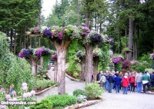
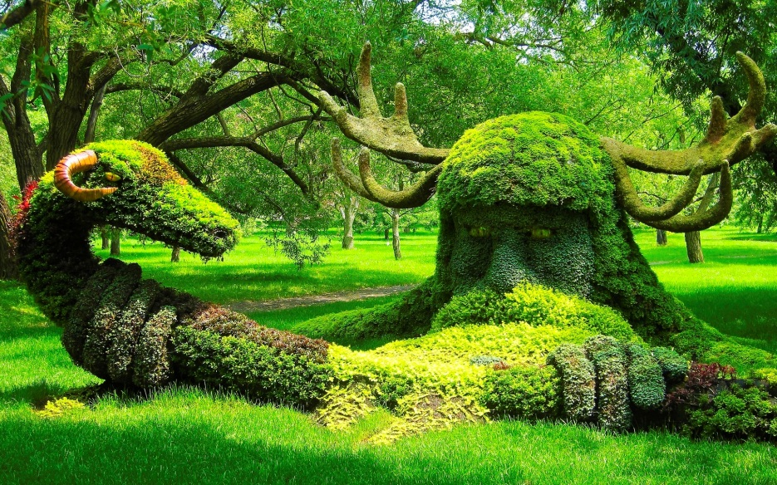
Растения ботанического сада

Slide 7
БОТАНИЧЕСКИЙ САД - научно-исследовательское учреждение, в котором выращивают и изучают растения. Служит также центром учебной и просветительской работы и местом отдыха граждан. Обычно включает участки открытого грунта с растениями, не нуждающимися в защите от неблагоприятных условий, и оранжереи, где собраны, как правило, теплолюбивые растения.

Slide 8
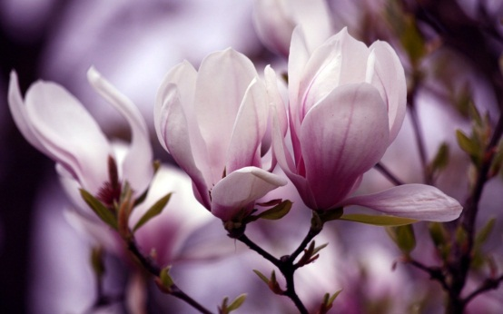
Выращивание магнолии в Ботаническом саду.
В результате многолетних исследований проведены эксперименты с предпосевной подготовкой семян, различными сроками посева, быстроте роста сеянцев разных видов магнолий, соотношение подземной и надземной частей сеянцев в первые годы их жизни.
В научной литературе по интродукции древесных растений отмечается, что их устойчивость к неблагоприятным факторам среды в
новых условиях культуры повышается
в поколениях при семенном
размножении

Slide 9
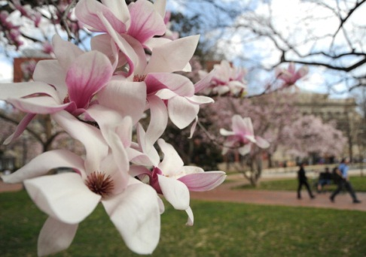
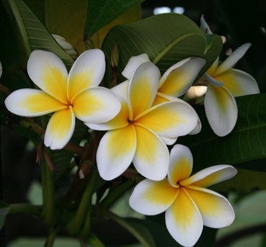
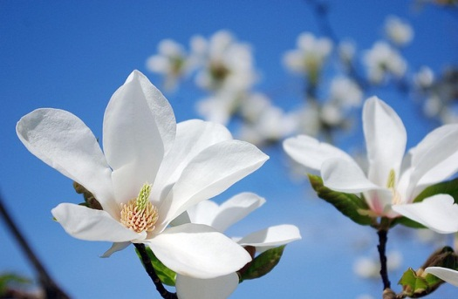
Семена магнолий сначала извлекаются из соплодий. Для этого соплодия рассыпаются на бумагу, помещенную на столе или полке. По мере высыпания из соплодий семена собираются в какую-либо емкость и заливаются водой на 3 дня. После этого семена протирают через сито или другое приспособление, чтобы освободить их от саркотеста. Как только большинство оболочек удалено, семена могут быть промыты в воде с небольшим количеством мыла, чтобы удалить масляный слой. После этого семена хорошо прополаскивают чистой водой несколько раз.
Достаточно хорошо хранятся семена в холодильнике и герметически закрытыми в стеклянной или полиэтиленовой таре без субстрата. Однако перед закладкой семена нужно продезинфицировать каким-либо фунгицидом для предохранения от грибных болезней. Можно обойтись и без хранения семян, если предпочесть осенний посев.

